Slide 1
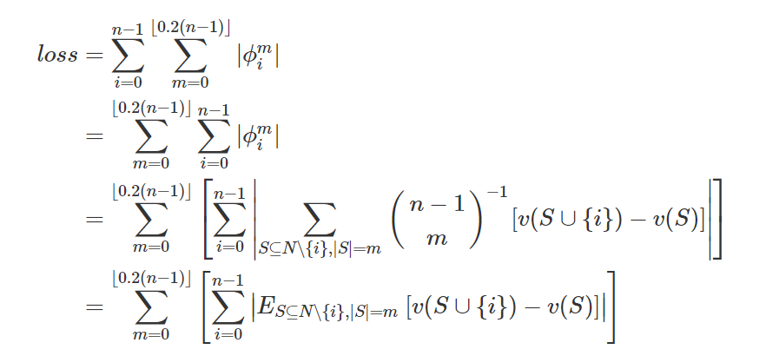
对于一张图片，学习baseline value
初始化：全0
V(S) = 分类loss

Slide 2
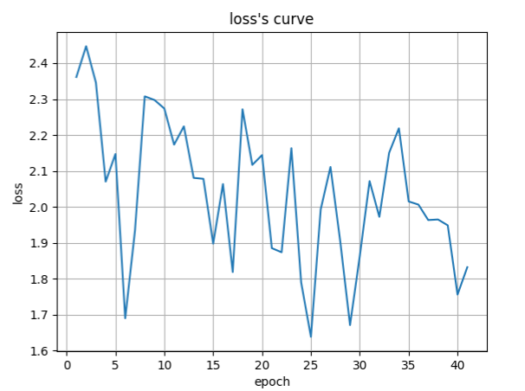
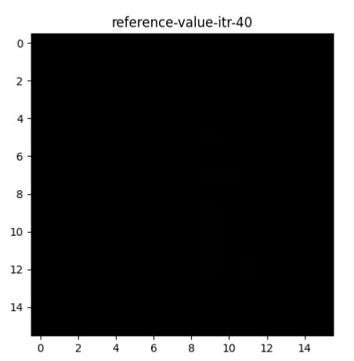
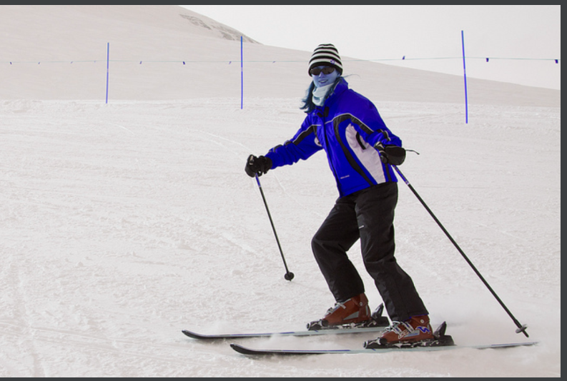
时间问题：不能batch操作
Clamp问题：对于一张图的baseline value，clamp到 [x-0.3x, x+0.3x] ?
学习不稳定
修改：
改v
初始化为noise？
解决batch操作的问题

